Slide 1
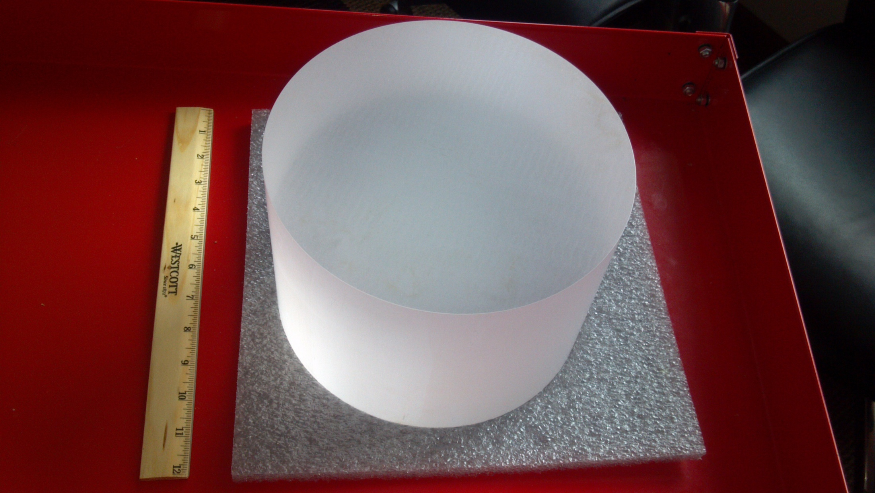
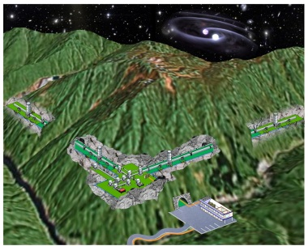
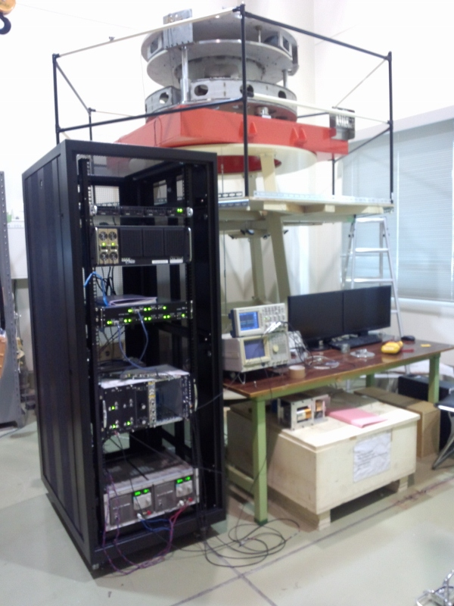
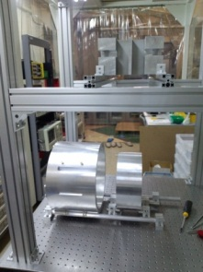


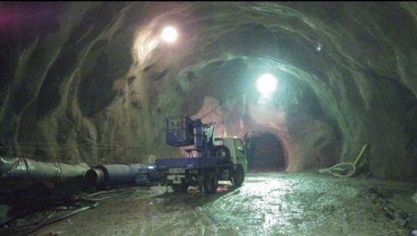
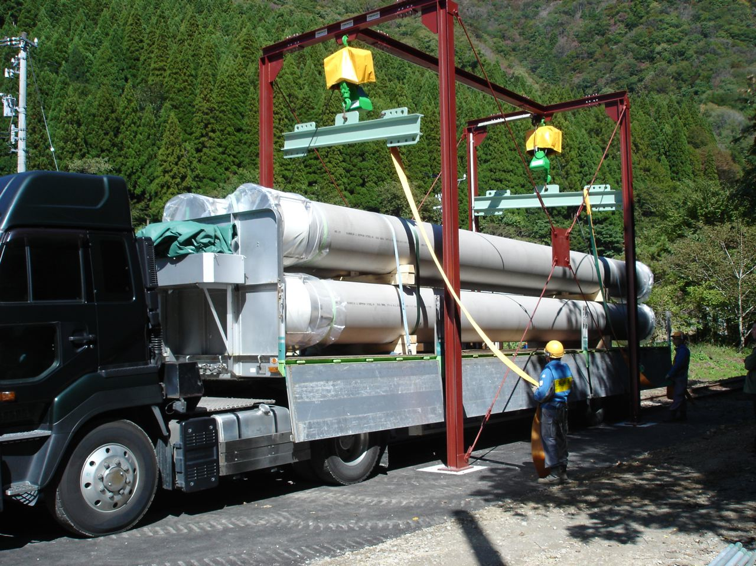
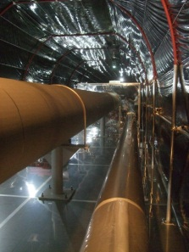
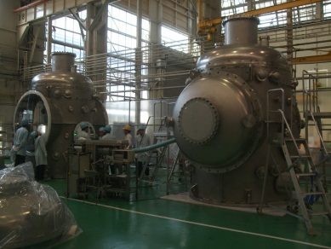
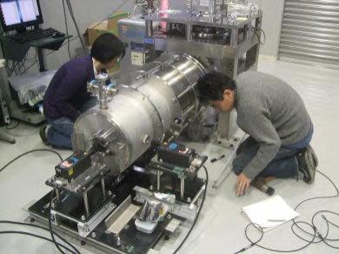
重力波プロジェクト推進室
発表者 : 安東 正樹

Slide 2
目次
・背景と位置づけ
・重力波プロジェクト推進室の概要
・研究活動報告・計画
・まとめ

Slide 3
背景と位置づけ

Slide 4
プロジェクト室の目標
・大目標 : 重力波天文学の創成と発展.
・現在の取り組み
- 大型低温重力波望遠鏡 KAGRA
* 中心推進機関としてプロジェクトを推進.
* KAGRAによる天文学.
- 将来を見越した先端技術開発
* KAGRAなど地上重力波望遠鏡の高感度化.
* 宇宙重力波望遠鏡.
プロジェクト推進 ・ 研究成果 ・ 人材育成

Slide 5
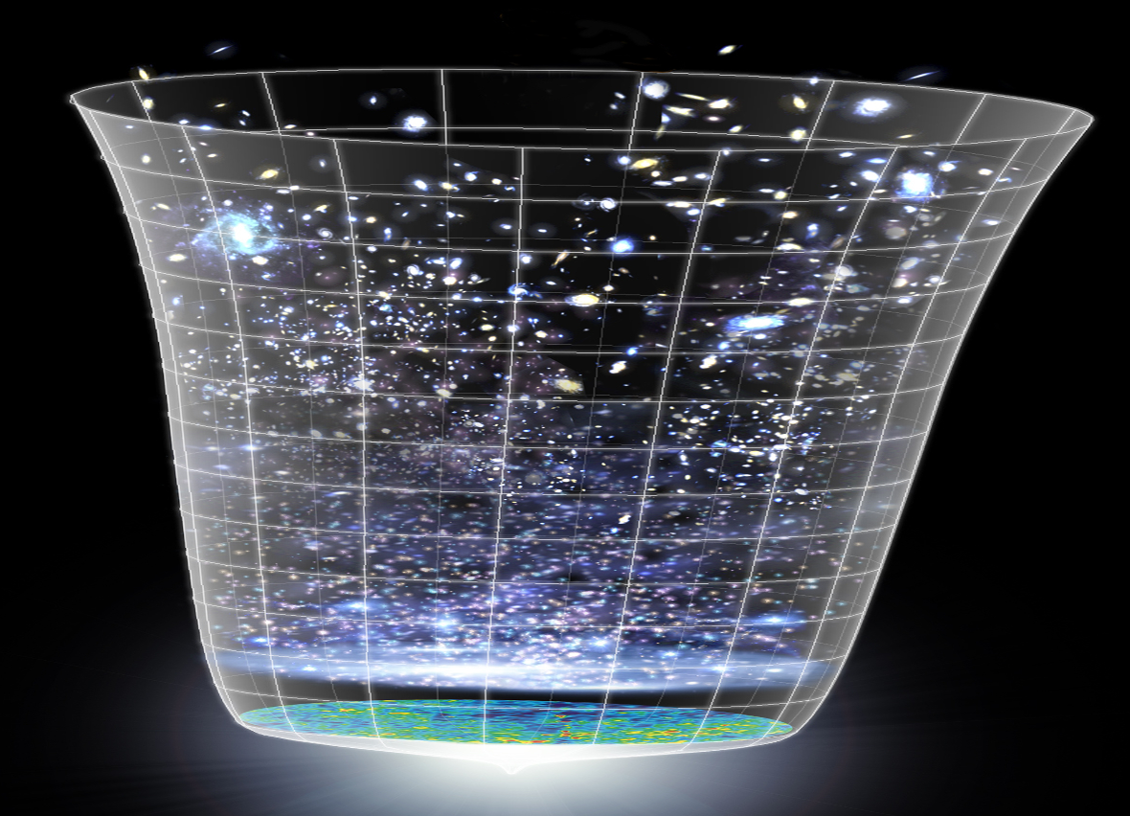
重力波で宇宙を探る
一般相対性理論
宇宙線による
観測
強い重力場における
相対性理論
原子核理論
高密度物体の物理
ニュートリノ
高エネルギー
宇宙線
重力波による
観測
天文学
星形成
恒星進化
銀河
ガンマ線バースト
超新星爆発
高周波数
重力波
電磁波による
観測
さまざまな
天体現象
ブラックホール
巨大ブラックホール
連星合体現象
惑星
超新星爆発
低周波数
重力波
パルサー
ガンマ線
X線
可視光
赤外線
電波
宇宙背景
放射
宇宙論
背景重力波
インフレーション
ダークマター
ダークエネルギー
背景画: NASA/WMAP Science Team

Slide 6
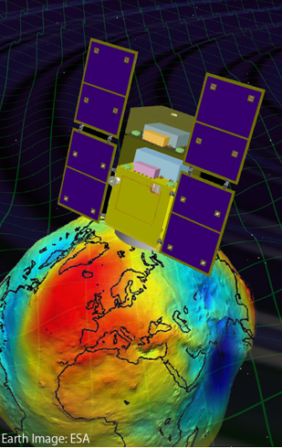
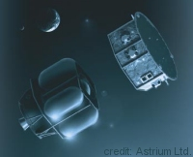
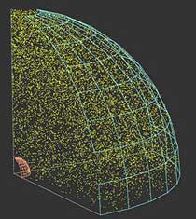
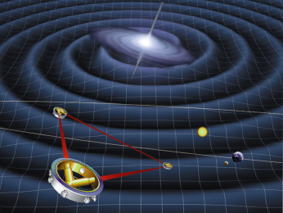
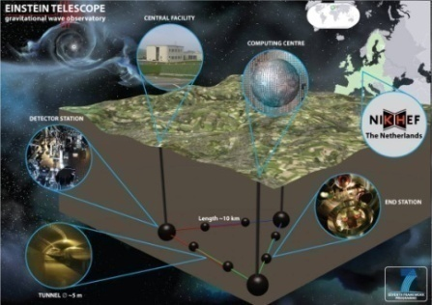
重力波天文学のロードマップ
地上望遠鏡
宇宙望遠鏡
より遠くを観測 (10Hz-1kHz)
低周波数帯の観測 (1Hz以下)
LIGO
TAMA
CLIO
VIRGO
GEO
Enhanced
LIGO
2010
LPF
Advanced
LIGO
KAGRA
Advanced
Virgo
LPF
DPF
2015
KAGRA
LISA
Ａｄ. ＬＩＧＯ
Pre-DECIGO
ET
LISA
2020
0.1mHz-10mHz
確実な重力波源
DECIGO
~10 event/yr
のイベントレート
BBO
2025
0.1Hz帯
宇宙論的な重力波
DECIGO

Slide 7
重力波天文学のロードマップ
地上望遠鏡
宇宙望遠鏡
より遠くを観測 (10Hz-1kHz)
低周波数帯の観測 (1Hz以下)
LIGO
TAMA
CLIO
VIRGO
GEO
Enhanced
LIGO
大型低温重力波望遠鏡 KAGRA
* 中心推進機関として推進.
* KAGRAによる天文学.
2010
LPF
Advanced
LIGO
KAGRA
Advanced
Virgo
LPF
DPF
2015
先端技術の基礎研究開発
* 地上重力波望遠鏡の高感度化.
* 宇宙重力波望遠鏡.
Ａｄ. ＬＩＧＯ
KAGRA
LISA
Pre-DECIGO
ET
LISA
2020
0.1mHz-10mHz
確実な重力波源
DECIGO
~10 event/yr
のイベントレート
BBO
2025
0.1Hz帯
宇宙論的な重力波
DECIGO

Slide 8
重力波プロジェクト推進室 概要

Slide 9
重力波プロジェクト推進室の構成員
● 総数 18名 (昨年度 24名: 学生・共同研究者数に変動)
・研究教育職員
教授 人選中
安東 正樹 准教授
高橋 竜太郎 助教 (出向中)
辰巳 大輔 助教
上田 暁俊 助教 (併任)
大石 奈緒子 助教 (出向中)
阿久津 智忠 助教
・技術系職員
石崎 秀晴 研究技師
鳥居 泰男 研究技師
田中 伸幸 主任技術員
・博士研究員
端山 和大 研究員
我妻 一博 研究員
中村 康二 研究員
・事務職員 (JASMINEと兼務)
近藤 美穂子 事務支援員
吉住 みづほ 事務支援員
・名誉教授
藤本 眞克*
・学生
和泉 究* D4 東大・理・天文 (卒業)
権藤 里奈 M2 お茶の水女子大
斎藤 那菜 M1 お茶の水女子大
春日 恵美 B4 お茶の水女子大
※ *印は総数に含まず

Slide 10
活動状況
※各人の研究活動についての
エフォート割合の単純和より見積り
● 研究活動の比率
先端技術開発
KAGRA開発
・約2/3がKAGRAに関する活動
→ 今後, より強化・増大の見込み
(新教授の着任, プロジェクト研究員の増員)

Slide 11
研究活動の方針
・重力波分野においてKAGRAの成功が第1優先課題
主要推進機関の1つとしてより強固な体制のもと推進.
- プロジェクト全体の推進.
- 担当サブシステムの開発・評価試験.
- 理論・データ解析を通じての天文学の創成.
・最先端技術の基礎研究開発も重要
研究成果の創出・人材の育成と重力波分野の継続的発展.
- 自由な発想に基づく, 挑戦的で新しい科学的価値の創造.
- KAGRA以外の独自性のある研究成果と実績の蓄積.
- 先進的な研究拠点としての魅力.
研究活動のバランスを取りつつ進める.

Slide 12
平成24年度 予算概要
● 平成24年度 予算合計 5,207 万円
・台内経費 運営費交付金 1,715 万円
留置金 820 万円
その他 370 万円
・外部資金 科研費 1,085 万円
その他 資金 1,220 万円
KAGRA開発
環境整備などに使用
主に先端技術
開発に使用

Slide 13
平成25年度 予算概要
● 平成25年度 台内予算要求合計 5,935 万円
・長期的経費 4,435 万円
- 運用経費 630 万円
- 研究開発経費 2,800 万円
- 契約職員人件費 460 万円 (JASMINEと共同)
- 個人研究経費 545 万円
・短期的経費 1,500 万円
- 研究開発経費 1,500 万円
後述
後述
● 外部資金
- 科研費継続 890 万円
- 科研費申請中 6,035 万円
(特別推進研究, 新学術領域公募, 基盤研究(A) など)

Slide 14
予算要求とKAGRAの予算状況
・研究開発費要求は, 主にKAGRAに関するもの.
・現在のKAGRA経費 : 最先端 98億円 + トンネル掘 33億円
→ 当初プロジェクト要求に 対して30億円程度不足.
人件費, 旅費は支出できない.
- KAGRA実機としてインストールされるもののみ支出.
- 設計開発, プロトタイプ試験, 実機評価試験などは,
協力機関の努力によって補われている.
・天文台担当の主なサブシステムの執行予算規模
- 防振 ~ 26,500 万円
- 補助光学系 ~ 23,100 万円
- 鏡 ~ 43,400 万円
その他
干渉計, 入出射光学系,
デジタルシステムなど.

Slide 15
研究開発経費 内訳
・研究開発経費 2,800 万円
- KAGRA
* 防振・懸架 500 万円 (Type-B 300, 光てこ 200)
* 補助光学系 1,000 万円 (テレスコープ 800, 散乱 200)
* 鏡 800 万円 (評価400, サンプル鏡 400)
- 先端技術開発
* DECIGO/DPF 500 万円
(干渉計試験マス 200入射光学系 300)
・短期経費 1,500 万円
- 低温施設整備 1,500 万円 (冷凍機1000, 設計・試作 500)

Slide 16
研究活動
大型低温重力波望遠鏡 KAGRA
- 中心推進機関としてプロジェクトを推進.
- KAGRAによる天文学.
将来を見越した先端技術開発
- KAGRAなど地上重力波望遠鏡の高感度化.
- 宇宙重力波望遠鏡.

Slide 17
研究活動のハイライト
・大型低温重力波望遠鏡 KAGRA
- 新しい愛称 KAGRA (かぐら)
- トンネル・施設・真空・低温など、本格的な建設開始.
- 防振・補助光学系・鏡など担当サブシステムで進捗.
- 先端技術センター(ATC)の重点領域に位置付け.
・先端技術開発
- DECIGOパスファインダーの設計・開発進捗.
- 新しい手法の研究立ち上げ (弱測定, TOBA)
※ ハイライト論文
- 和泉 究 : Optical Society of America誌 スポットライト.
- 中村 康二 : Classical and Quantum Gravity誌 High-Lights 2011-2012

Slide 18
研究活動報告 (1) : KAGRA

Slide 19
研究活動
大型低温重力波望遠鏡 KAGRA
- 中心推進機関としてプロジェクトを推進.
- KAGRAによる天文学.
将来を見越した先端技術開発
- KAGRAなど地上重力波望遠鏡の高感度化.
- 宇宙重力波望遠鏡.

Slide 20
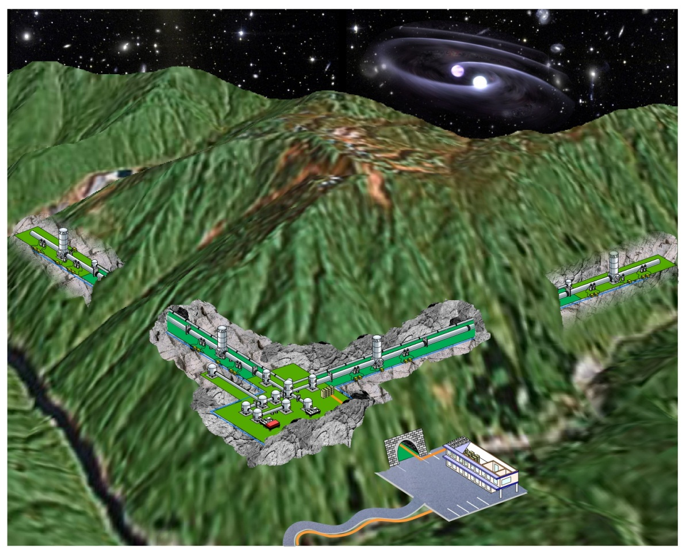
大型低温重力波望遠鏡 KAGRA
基線長3kmの低温干渉計
2017年頃本格的な観測開始 → 重力波天文学の創成.
・ホスト機関 :
東京大学宇宙線研究所
・副ホスト機関 :
国立天文台
高エネルギー加速器研究機構
・国内外の研究機関
東京大, 大阪市大, 東工大,
大阪大, 京都大, 産業技術総
合研究所, 情報通信研究機構,
電気通信大, 山梨英和大 など.

Slide 21
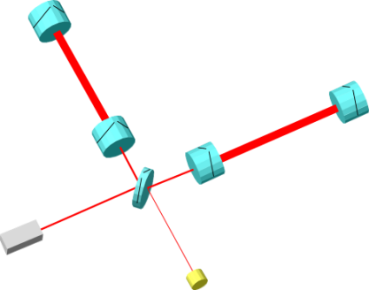
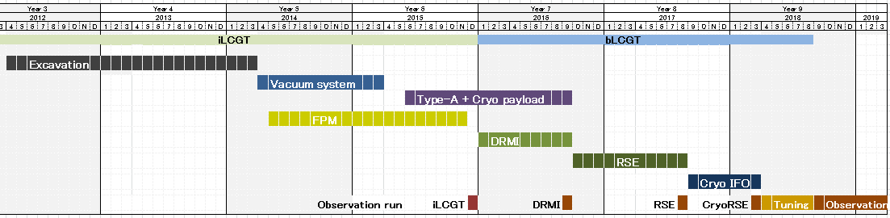
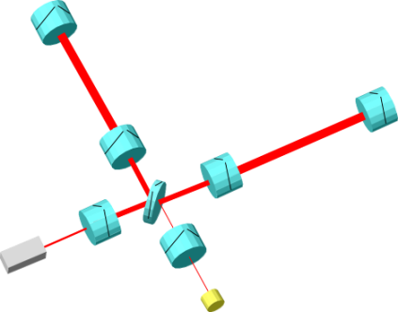
KAGRAスケジュール
・iKAGRA (2010.10 – 2015.12)
3-km FPM interferometer
- Baseline 3km room temp.
- Operation of total system
with simplified IFO and VIS.
2012
2013
2014
2015
2016
2017
2018
bKAGRA
iKAGRA
OBS
・bKAGRA (2016.1 – 2018.3)
Operation with full config.
- Final IFO+VIS configuration
- Cryogenic operation.
Cryo-mirrors
Recycling
mirrors

Slide 22
KAGRAスケジュールと予算
FY2010
FY2011
FY2012
FY2013
FY2014
FY2015
FY2016
FY2017
最先端研究基盤整備事業
(~98億円) → iKAGRA
科研費 特別推進研究
(~5億円) → 人材確保・評価試験
予算・主旨
概算要求 (~20億円)
→ 望遠鏡アップグレード
トンネル掘削経費 (~33億円)
iKAGRA
bKAGRA
KAGRA構成
Upgrade
・KAGRA施設
・基線長3km干渉計
・低温鏡
・高パワー光源・RSE干渉計
目標
施設・望遠鏡基盤の整備
重力波の検出と天文学

Slide 23
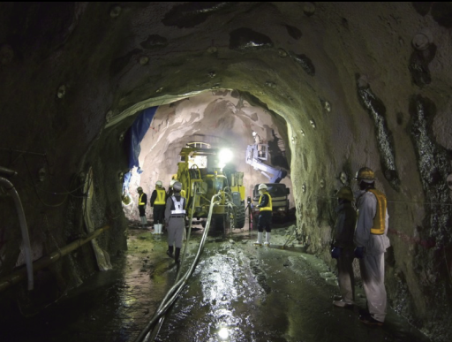
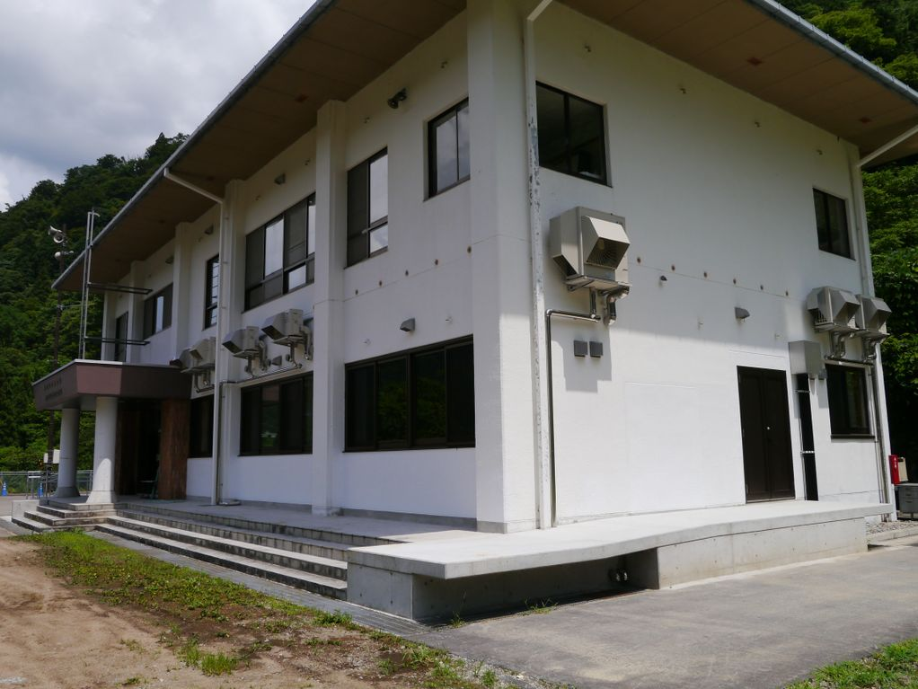
KAGRA現状
・施設・真空系など建設が着実に進んでいる.
- トンネル : 中央室大部分・Yエンド室 掘削済.
Y腕部 550m.
- 施設 : 現地オフィス稼働開始.
- 真空 : 腕ダクト 90%以上が納品済.
インストール試験施設で手順確認.
- クライオスタット : 4台の真空槽ほぼ完成.

Slide 24
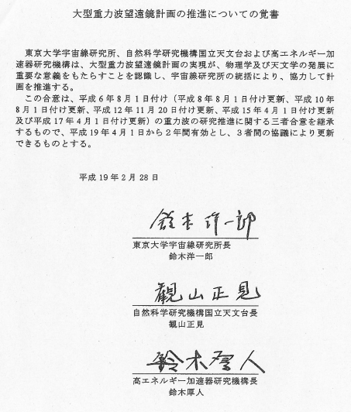
3機関覚書
・ICRR-KEK-NAOJ間の
KAGRA推進協力の覚書.
- 平成6年8月より
- 平成8,10,12,15,17,19,
21,23年にそれぞれ
期間延長の合意.
・平成24年6月19日
KAGRA協議会で継続を確認.

Slide 25
国立天文台のKAGRAでの役割
主要機関の1つとしてKAGRAの実現に貢献.
・重力波プロジェクト推進室
- KAGRA内で主要な役割.
* 執行部の一員としてのプロジェクト推進.
* 主要サブシステムをチーフなどの立場で担当.
- TAMA施設の活用 → KAGRAの実現性向上, リスク低減.
・先端技術センター
- KAGRAを重点領域に位置付ける.
- 重力波プロジェクト推進室から安東・阿久津がATC併任.
- 特にAOS(補助光学系)サブシステム開発を受け持つ.

Slide 26
天文台の担当
・執行部 : 安東 (SEOサブリーダー)
国際協力, 特別作業班, レビュー
・真空 : 高橋
真空装置の設計・発注, 敷設準備
・防振 : 高橋 (チーフ), 石崎
防振装置の設計, 試作・試験
・補助光学系 : 阿久津 (チーフ)
補助光学系設計・試作試験
・鏡 : 上田 (サブチーフ), 辰巳
鏡の性能評価
・主干渉計など : 辰巳, 我妻
干渉計光学系・制御系設計
・デジタルシステム・観測・施設 : 大石, 辰巳, 端山, 中村
デジタルシステムの性能評価, 干渉計モニタシステム構築

Slide 27
KAGRAの組織
KAGRA Council
代表（梶田）
Program Advisory Board
理論
(中村)
International Board of Representative
External Review board
R&D
Systems Engineering Office
（川村(L), 安東(SL),
三代木, 宗宮）
Executive Office
（中谷(PM), 川村(SPM),黒田, 大橋,
三尾, 安東）
Project Management support
トンネル
ファシリティ
(大石)
真空
低温
防振
（高橋・石崎）
鏡
(辰巳・上田)
レーザー
主干渉計
入出射
光学系
補助光学系
（阿久津・我妻）
アナログ
デジタル
データ解析
(端山)
地物干渉計
サブシステム

Slide 28
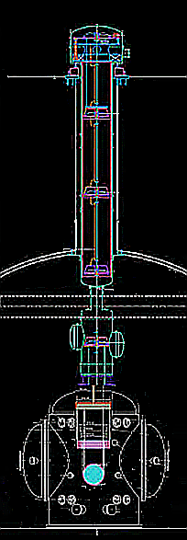

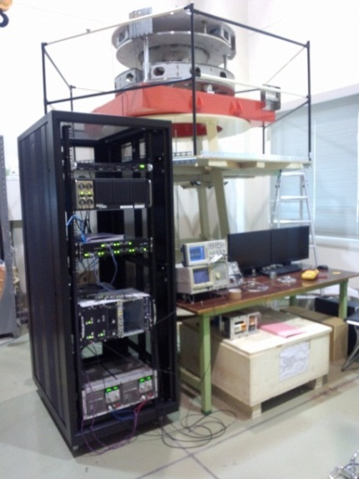

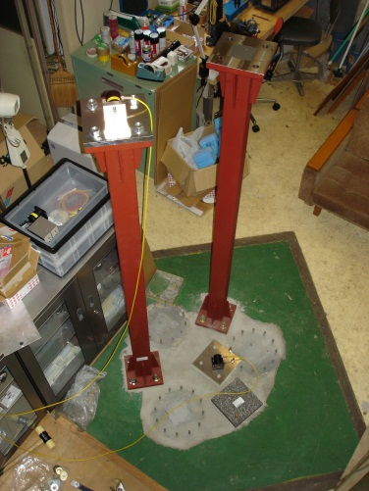
防振装置開発
・光学素子のための防振・懸架系 (高橋, 石崎)
Room-temp.
Vacuum tank
Pre Isolator
- サファイヤ低温鏡の防振系
- その他, 常温光学素子の防振系
2nd floor
GAS1
・現在は部分に分けて開発中
Vacuum
Tube
2013年度より TAMA300を用いて
総合プロトタイプ試験
GAS2
GAS3
Height 13m
GAS4
Cryostat
Cryo-payload
Sapphire
mirror
Pre-isolator試験の様子
1st floor
ペイロード初期プロトタイプ
架台支柱試験品

Slide 29
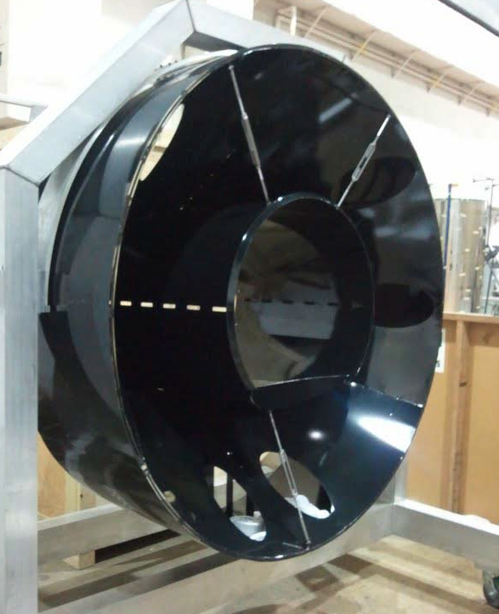
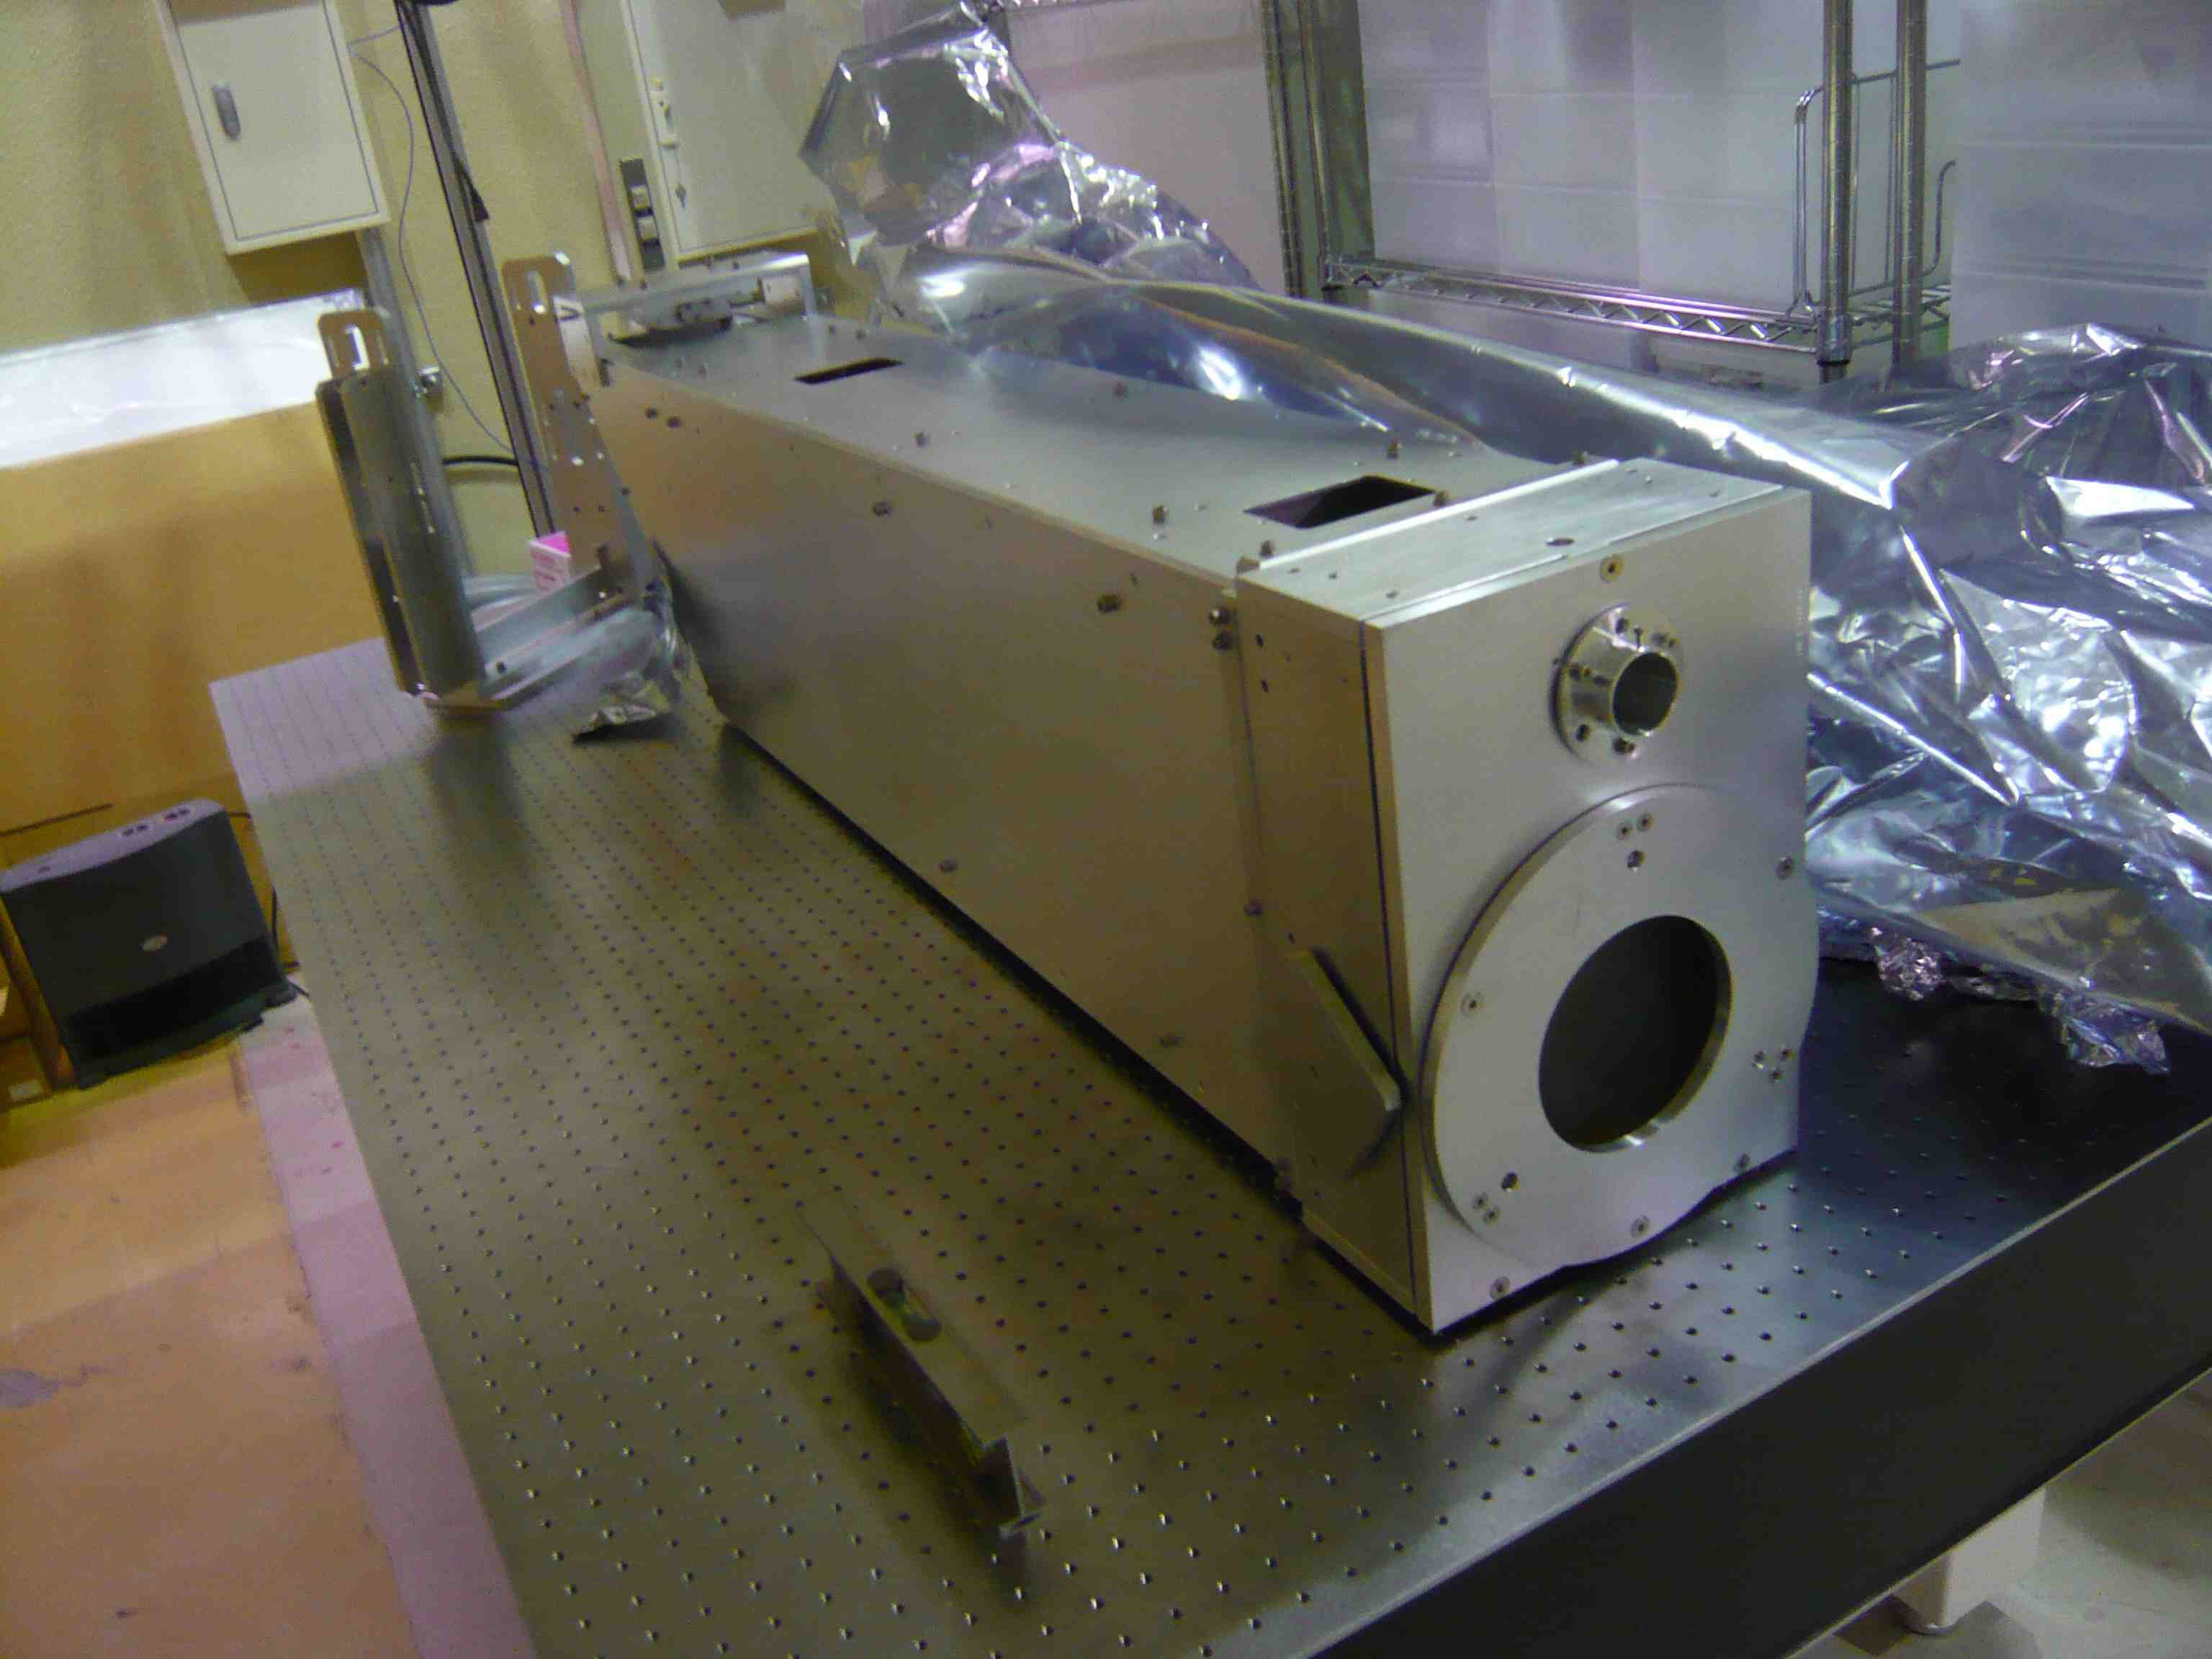
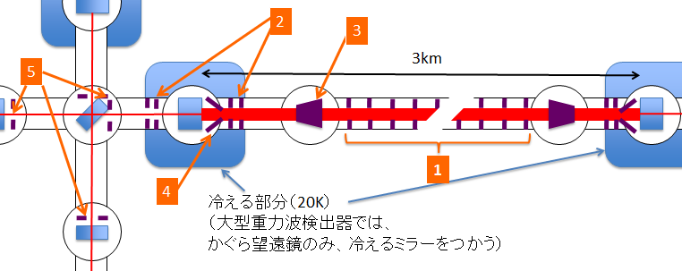
補助光学系
・干渉計の散乱光処理など (阿久津, 我妻)
- 散乱光などの処理. 透過光モニタなどのコンポーネント.
- 干渉計の最終感度を決める可能性がある重要なサブシステム.
・具体設計進行中: ATCの協力.
ATCにて開発・試験環境整備 ← 留置き金.
今年度中に試作品評価, 実機製作開始.
2015年末までに実機製作・評価試験完了 → インストール.
KAGRAバッフル構成図
透過光用Beam reducing telescope
長さ約1.5m (LIGO同等品)
バッフル (内径22cm)

Slide 30
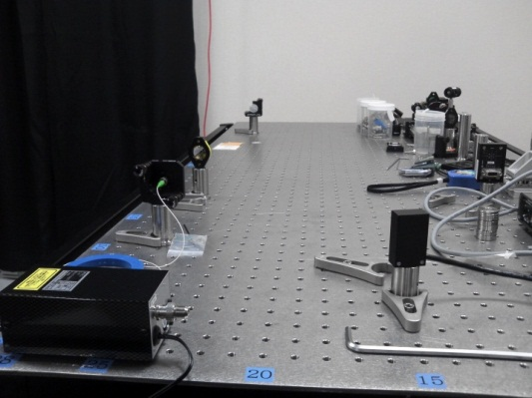
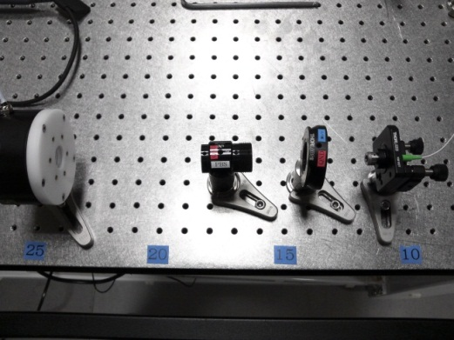
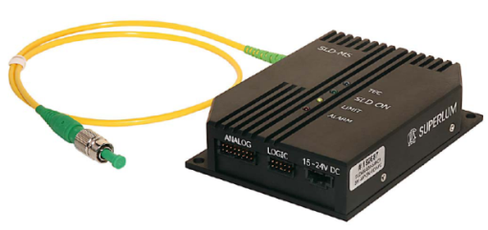
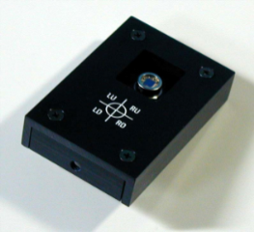
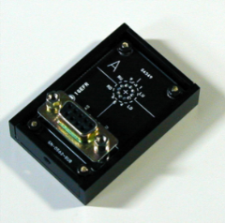
補助光学系
・光てこ (我妻, 高橋, 阿久津)
- 鏡の角度変動モニタ.
- 補助光学系・防振系の両方とインターフェース.
・設計・試作試験が進行中. → 本格的なプロトタイプ試験へ.
光源評価のためのセットアップ
ファイバー出射部の様子
評価中のSLD光源, PSD, QPD

Slide 31
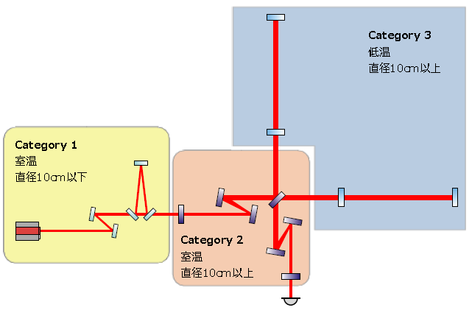
KAGRAの鏡
・干渉計の主要光学素子の開発 (上田・辰巳)
- 主に光学素子の性能評価(散乱損失など)を担当.
- サファイヤ鏡, 入射光学系用鏡.

Slide 32
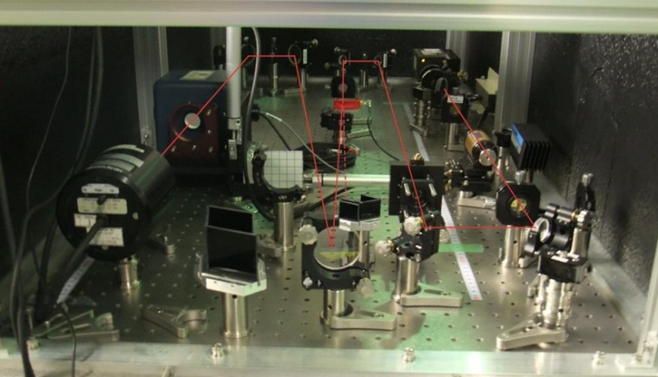
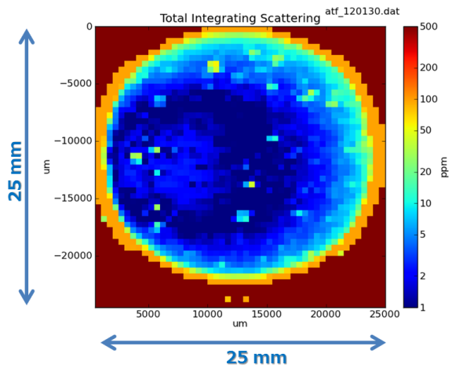
鏡の評価
・散乱・損失計測システム開発中 ←留置き金等
→ 1ppmクラスの損失測定システムは開発済
(国立天文台 年次報告ハイライト参照).
鏡汚染の評価, 洗浄手法, コーティング手法の確立.
2.5年程度で完成, 鏡性能の評価と向上をはかる.
サファイヤテストピース, 入射系鏡・サファイヤ鏡 実機性能評価.
散乱計測装置
散乱計測結果
表面粗さ計測

Slide 33
サファイヤ鏡
2 Sapphire substrates were delivered
(Φ220mm, t 150mm, c-axis)

Slide 34
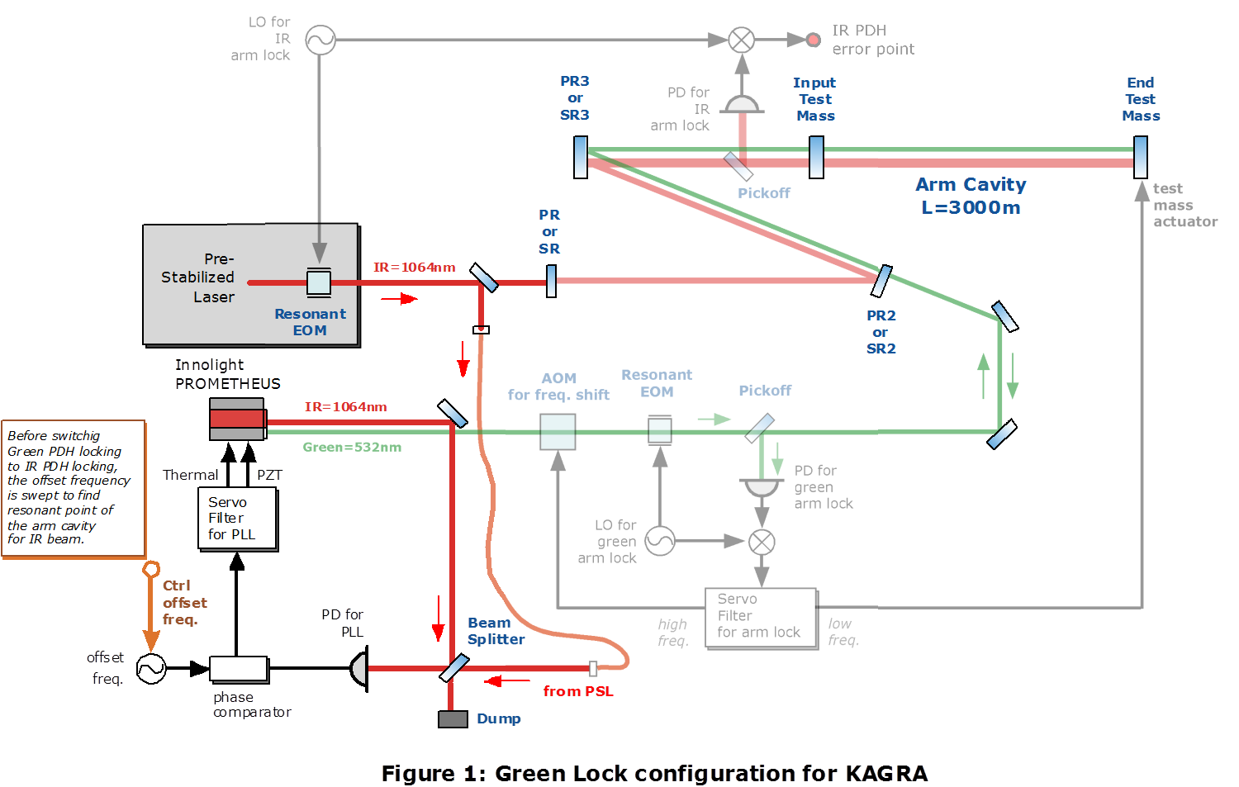
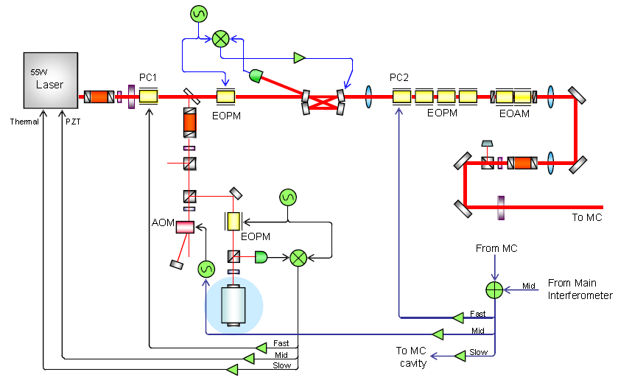
主干渉計・入出射光学系
・主干渉計・入出射光学系 (辰巳, 我妻, 和泉)
干渉計の光学系・制御系の設計.
- 干渉計における制御トポロジー (周波数安定化)
- 補助ロックシステムの検討
補助ロックシステムの概念図
光源周波数安定化システムの概念図

Slide 35
デジタルシステム・観測
・観測システム・施設 (端山, 辰巳, 大石)
- 観測データの処理, 解析結果の即時配布.
- 干渉計の状態把握, 観測データの品質評価.
- KAGRA坑内の安全管理体制.
国立天文台内でのシステム構築.
CLIOでの短期観測運転 → システムのEnd-to-End試験.
トランジェンと天体観測体制
データグリッド用計算機
開発中の干渉計診断システム

Slide 36
研究計画

Slide 37
KAGRAスケジュール
2012
2013
2014
2015
2016
2017
2018
2019
bKAGRA
iKAGRA
OBS
Tunnel and Facility
(2014.3)
Type-A+Cryo
(2016.9)
Vacuum
(2015.3)
Tuning and
observation
obs.
FPMI (2015.12)
obs.
DRMI (2016.9)
obs.
RSE (2017.8)
First
Science
run
Sapphire test mass (2016.3)
installation
Cryo RSE (2018.3)

Slide 38
KAGRAスケジュール
2012
2013
2014
2015
2016
2017
2018
2019
bKAGRA
OBS
iKAGRA
Tunnel and Facility
(2014.3)
FPMI (2015.12)
obs.
First
Science
run
obs.
obs.
Vacuum
(2015.3)
DRMI
(2016.9)
RSE
(2017.8)
Tuning and
observation
Type-A
Type-A+Cryo (2016.9)
Cryo RSE
(2018.3)
防振
Prototype test
Type-C
Type-B
補助
光学
iKAGRAから必要なものあとbKAGRAで必要となるものの2段階.
Baffle, BR Telescope
installation
Duct Baffle
Installation
Start
Silica Mirror (2014.6)
鏡
Sapphire test mass (2016.3)
installation

Slide 39
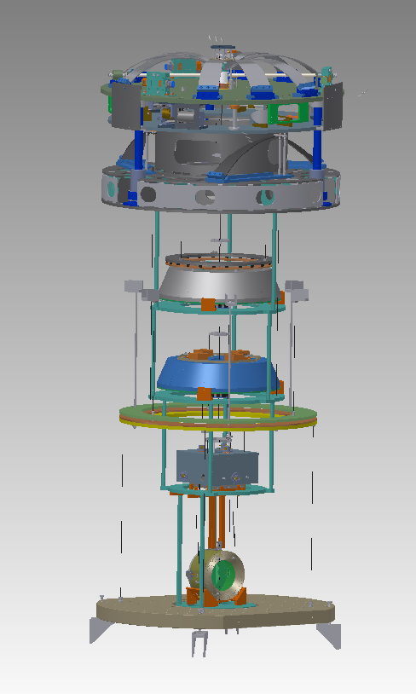
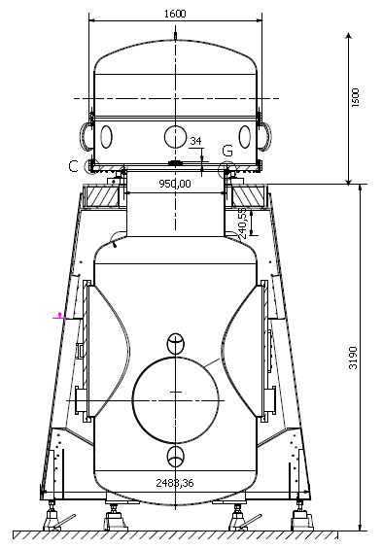

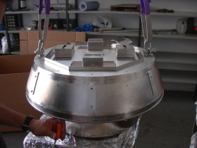
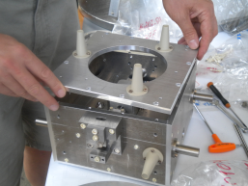
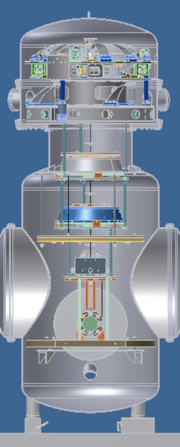


研究計画 : 防振装置開発
・TAMA300施設を用いた懸架系 総合試験
- 常温光学系用の防振装置 (Type-B SAS)
* 現在は部分ごとに評価試験を行っている.
(Pre-Isolator, Payload, Support)
→ 2013年度より TAMA300で総合プロトタイプ試験.
西エンド真空槽を改造 → フルシステム試験.
GASフィルター
上段マス
Pre-isolator試験
架台支柱試験品
ペイロード
プロトタイプ

Slide 40
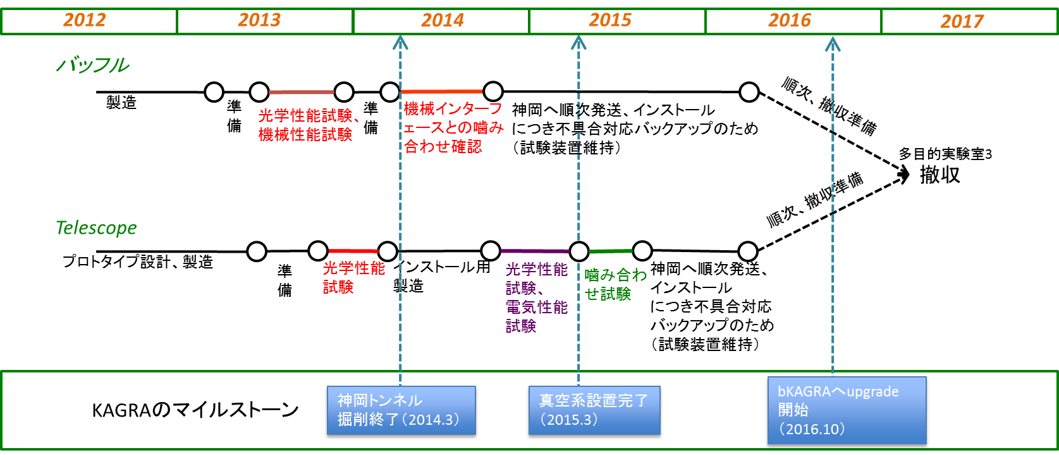
研究計画 : 補助光学系
・基本性能評価とプロトタイプ試験
- バッフル : 光学性能・機械特性の評価試験.
- テレスコープ (腕透過光の処理用光学系):
プロトタイプの製作・特性評価試験.
- 光てこ, ビューポート, 光学素子モニタ等,コンポーネント試験.
透過光用Beam reducing telescope
長さ約1.5m (LIGO同等品)

Slide 41

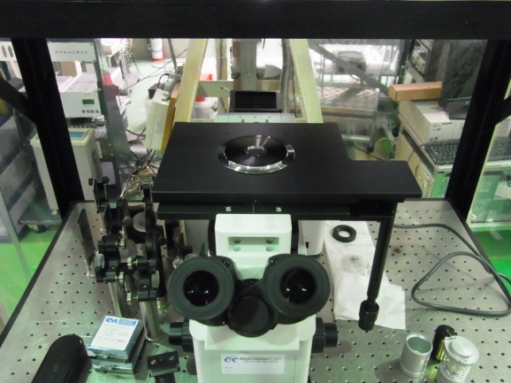
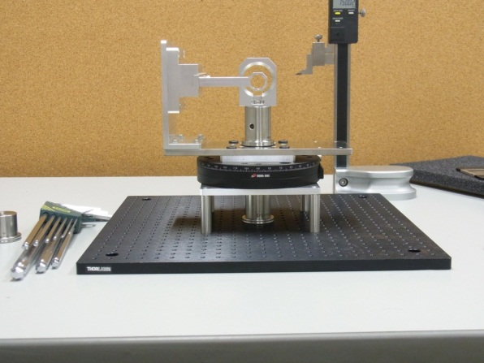
研究計画 : 鏡
・鏡性能評価システムの開発を継続
- 散乱・損失測定 : 1ppmクラスの散乱測定システムは完成.
→ リングダウン法による低損失測定システム.
散乱の角度依存性測定.
- ミラー汚染と洗浄技術 :
赤外フーリエ分光による残留物測定(ATC), UV光に
よるドライ洗浄試験, TAMAミラーのQ-Mass測定.
散乱測定装置
光学顕微鏡
散乱角度依存性測定セットアップ

Slide 42
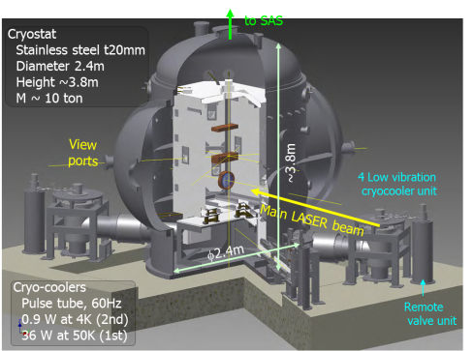

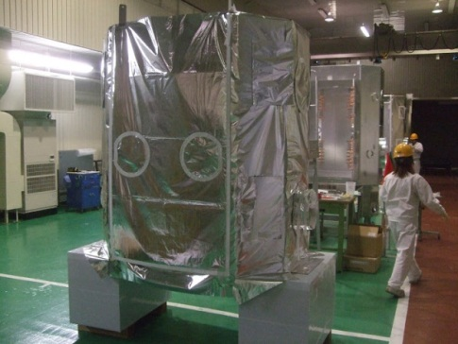

研究計画 : 低温施設整備
・KAGRA低温部に収められる装置を試験・評価するための設備.
- 防振系・補助光学系 : 最終的に低温部(20K)にインストール.
- 現在、重力波P推進室には試験設備が無い.
→ KEK, ICRRなどに出向いてコンポーネント試験.
- 重力波分野の基礎・応用研究では低温設備は必須になる.
→ 国内・国際的な競争力の維持.
・ 2年計画で整備 (設計, 冷凍機 / 防振, 輻射シールド, 組上げ).
基本的にはKAGRAと同構成. ただし真空槽など現有物を
利用し, コスト削減をはかる.

Slide 43
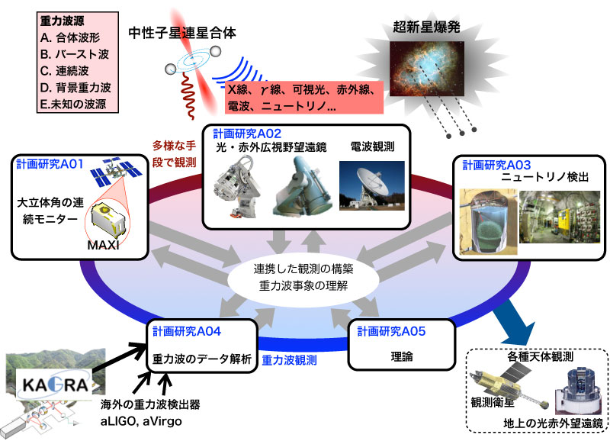
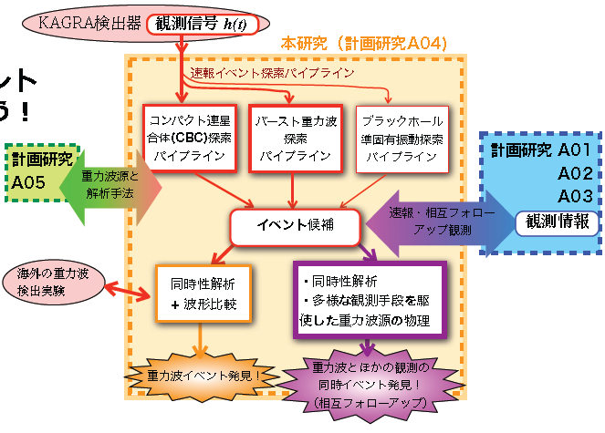
研究計画 : マルチメッセンジャー天文学
・重力波天文学のための理論・データ解析研究.
- 新学術領域研究 「重力波天体の多様な観測による宇宙物理
学の新展開」に参加.
→ 重力波の理論・データ解析, X線・光赤外・電波や
ニュートリノによる突発天体の観測.

Slide 44
研究活動報告 (2) : 先端研究開発

Slide 45
研究活動
大型低温重力波望遠鏡 KAGRA
- 中心推進機関としてプロジェクトを推進.
- KAGRAによる天文学.
将来を見越した先端技術開発
- KAGRAなど地上重力波望遠鏡の高感度化.
- 宇宙重力波望遠鏡.

Slide 46
重力波天文学のロードマップ
地上望遠鏡
宇宙望遠鏡
より遠くを観測 (10Hz-1kHz)
低周波数帯の観測 (1Hz以下)
LIGO
TAMA
CLIO
VIRGO
GEO
Enhanced
LIGO
大型低温重力波望遠鏡 KAGRA
* 中心推進機関として推進.
* KAGRAによる天文学.
2010
LPF
Advanced
LIGO
KAGRA
Advanced
Virgo
LPF
DPF
2015
先端技術の基礎研究開発
* 地上重力波望遠鏡の高感度化.
* 宇宙重力波望遠鏡.
Ａｄ. ＬＩＧＯ
KAGRA
LISA
Pre-DECIGO
ET
LISA
2020
0.1mHz-10mHz
確実な重力波源
DECIGO
~10 event/yr
のイベントレート
BBO
2025
0.1Hz帯
宇宙論的な重力波
DECIGO

Slide 47
先端技術開発
・KAGRAなど地上重力波望遠鏡の高感度化のための基礎研究.
研究体制・内容の入れ替え (異動, 科研費採択)
- 昨年まで :
QND実験, DFI実験など
→ 東大・宇宙線研究所, 法政大などに移設.
- 今年度より :
弱測定実験を新規立ち上げ.
TOBA実験を移設立ち上げ.

Slide 48

量子効率の精密測定
・光の量子雑音研究のための基礎研究 (我妻)
- 光検出器の量子効率の精密測定
- 約20mgの超軽量鏡の応答を利用した新しい手法.
→量子効率測定の不確実さ1% を実現.

Slide 49


低周波数重力波望遠鏡TOBA
・地上での低周波数重力波観測のための基礎研究 (安東, 権藤)
- ねじれ振り子を利用した新しいタイプの重力波望遠鏡.
- これまでに0.1Hzの周波数帯で世界最高感度の達成や,
複数台での同時観測などを実現.
- 実験装置を京都大学より移設・再立ち上げ
→ より本格的な望遠鏡として基礎開発を継続.

Slide 50
理論的研究
・量子測定の理論的研究 (阿久津, 中村)
- 重力波望遠鏡に対する量子非破壊測定手法の研究
- 関連研究者を集めて定期セミナーを開催 (3年目)
阿久津智忠（国立天文台）、鹿野豊（分子科学研究所）、須佐友紀（東工大）、
宗宮健太郎（東工大）、 中村康二（国立天文台）、西澤篤志（京都大学）、
藤本眞克（国立天文台、東工大）、細谷暁夫（東工大）, 山本直樹（慶応大学）
・一般相対論的高次ゲージ不変摂動論とその応用 (中村)
- 一般相対論的高次ゲージ不変摂動論に関する
一般的な理論整備 → 宇宙論, 強重力場などへ応用.
- 重力研究財団（Gravity Research Foundation）
「2012 Awards for Essays on Gravitation」 佳作
- Classical and Quantum Gravity誌 ハイライト論文

Slide 51
DECIGO
光共振型マイケルソン干渉計
アーム長： 1000 km
レーザーパワー： 10 W
レーザー波長： 532 nm
ミラー直径： 1 m
DECIGO
(DECI-hertz interferometer
Gravitational wave Observatory)
宇宙重力波望遠鏡 (~2027)
→ 他では得られない豊富なサイエンス
宇宙の成り立ちに関する知見
インフレーションの直接観測
ダークエネルギーの性質
ダークマターの探査
銀河形成に関する知見
ブラックホール連星の観測
宇宙の基本法則に関する知見
Arm cavity
1000km
Arm cavity
Laser
Mirror
Photo-
detector
Drag-free S/C
互いに1000km離れた3機のS/C
非接触保持された鏡間距離を
レーザー干渉計によって精密測距
太陽公転軌道
最大４ユニットで相関をとる

Slide 52

初期宇宙の観測
インフレーション
からの重力波
-35
Background:
original figure by
NASA/WMAP Science Team

Slide 53

KAGRA と DECIGO
KAGRA (~2017)
地上重力波望遠鏡
→ High frequency events
DECIGO (~2027)
宇宙重力波望遠鏡
→ Low frequency sources
重力波の検出と天文学の創成
重力波天文学の展開・宇宙論

Slide 54


DECIGOのロードマップ
Figure: S.Kawamura
 | 2010 | 11 | 12 | 13 | 14 | 15 | 16 | 17 |  | 18 | 19 | 20 | 21 | 22 | 23 | 24 | 25 | 26 | 27 | 28 | 29
ミッション
目的 | 根幹技術の宇宙実証 銀河系内観測 |  |  |  |  |  |  |  | 重力波の検出 (最小限のスペック) S/C間でのFP干渉計実証 |  |  |  |  |  |  | 重力波天文学
構成 | 小型衛星1機 短基線長FP共振器 1台 |  |  |  |  |  |  |  | S/C 3台 干渉計 1台 |  |  |  |  |  |  | S/C 3機 干渉計 3-4ユニット
R&D
Fabrication
R&D
Fabrication
R&D
Fabrication
DECIGO
Pathfinder
(DPF)
Pre-DECIGO
DECIGO
SDS-1/SWIM

Slide 55
DECIGOパスファインダー
DECIGO
DECIGOパスファインダー (DPF)
DECIGOのための最初の前哨衛星
DECIGO : 基線長 1000kmの編隊飛行
→ DPF 1機の衛星 (基線長30cm干渉計)
350kg級 小型衛星
地球周回軌道 (高度 500km)
1000km
Local Sensor
Laser
DECIGOの主要技術の宇宙実証
レーザー干渉計, 安定化レーザー光源,
ドラッグフリーシステム、データ取得と解析
30cm
Actuator
DPF
Thruster

Slide 56


DPFの目指す科学的成果

Slide 57

DPFミッション機器構成
ミッション機器重量 : 150kg
ミッション機器空間 : 95 cm立方
ドラッグフリー
ローカルセンサで相対変動検出
→ スラスタにフィードバック
安定化レーザー光源
Yb:YAGレーザー
出力 25mW
ヨウ素飽和吸収による
周波数安定化
ファブリー・ペロー共振器
フィネス : 100
基線長 : 30cm
試験マス : 質量 数kg
PDH法により信号取得・制御

Slide 58




干渉計モジュール
・DPF搭載の干渉計 (阿久津, 上田, 権藤, 安東)
- 各コンポーネントのBBM試験進行中
(試験マスモジュール, モノリシック光学系, 信号処理).
→ 干渉計モジュールとしてパッケージ化.
構造設計と製作進行中.
モノリシック光学系
干渉計モジュール
試験マスモジュール
SpW信号処理・制御ボード
干渉計基線長 約30cm
試験マスモジュール制御実験

Slide 59





自由落下試験
・試験マスモジュールの自由落下試験 (阿久津, 鳥居, 田中)
- 無重力下での試験マス制御のデモンストレーション
→ 自由落下実験装置を開発し、試験.
- 自由落下モジュール
(構造, 電源, センサ,ロガーなど)
- 落下設備
(足場, 切り離し機構, クッションなど)
→ モジュール落下試験開始
切り離し機構
落下モジュール
落下試験用信号発生・データロガー
風防容器

Slide 60

DPFミッション検討
・DPF衛星のミッション検討 (法政大, 安東, 阿久津)
- 構造, ドラッグフリー, ミッションシーケンス, 受動姿勢安定など
太陽方向
進行方向

Slide 61

DPFスケジュール
2010
2011
2012
2013
2014
2015
2016
概念設計
BBM
EM
/ pFM
FM
衛星FM
総合試験
ミッション提案
TRL 4以上が必要
‘基本技術要素が同時に動作し、
実証モデルとして性能を発揮し
ていること’
コンポーネントFM完成
仕様を満たす
各種環境試験に合格

Slide 62
まとめ

Slide 63
重力波天文学のロードマップ
地上望遠鏡
宇宙望遠鏡
より遠くを観測 (10Hz-1kHz)
低周波数帯の観測 (1Hz以下)
LIGO
TAMA
CLIO
VIRGO
GEO
Enhanced
LIGO
大型低温重力波望遠鏡 KAGRA
* 中心推進機関として推進.
* KAGRAによる天文学.
2010
LPF
Advanced
LIGO
KAGRA
Advanced
Virgo
LPF
DPF
2015
先端技術の基礎研究開発
* 地上重力波望遠鏡の高感度化.
* 宇宙重力波望遠鏡.
Ａｄ. ＬＩＧＯ
KAGRA
LISA
Pre-DECIGO
ET
LISA
2020
0.1mHz-10mHz
確実な重力波源
DECIGO
~10 event/yr
のイベントレート
BBO
2025
0.1Hz帯
宇宙論的な重力波
DECIGO

Slide 64
研究活動・サポートのお願い
・大型低温重力波望遠鏡 KAGRA
本年度より, トンネル掘削など本格的な建設が開始された.
重力波プロジェクト推進室は, 先端技術センター(ATC)の
協力も受け, 主要サブシステムやプロジェクト全体の推進
において中心的な役割を果たしている. 将来の新しい天
文学を創成するという意義のもと, 国立天文台のより強
力なサポートをお願いしたい.
・先端技術開発
DECIGOパスファインダーの開発, および科研費等による
基礎開発研究によって成果の創出と人材の育成を継続し
ている. サポートをお願いしたい.

Slide 65
補足資料

Slide 66
地上重力波望遠鏡のロードマップ
LIGO
TAMA
/CLIO
VIRGO
/GEO
・1st Generation detector
Enhanced
LIGO
Obs. range: ~20Mpc
Rate: 10⁻⁴ – 10⁻² event/yr
2010
→ 幸運なイベント, 上限値
Advanced
LIGO
KAGRA
Advanced
Virgo
・2nd Generation detector
2015
KAGRA
Obs. Range: ~200Mpc
Ａｄ. ＬＩＧＯ
ET
Rate: ~10 event/yr
→ 確実な検出, 天体物理
2020
Einstein Telescope
US 3rd generation
・3rd Generation detector
Obs. Range ~3 Gpc
2025
Dairy detection
→ 宇宙論

Slide 67
長期的な見通しと方針
・ 現在-2018年頃 KAGRAの建設と最初の観測運転
- 最初の重力波信号検出. 重力波天文学の幕開け.
- KAGRAの建設, 観測運転が第1優先課題.
☆ データ解析研究, 次世代重力波望遠鏡へ向けた基礎開発研究.
→ プロジェクト推進と分野の継続的な発展のバランス.
・ 2018-2023年頃 本格的な観測運転とアップグレード
- 多数の重力波信号観測, 干渉計先端技術の本格導入.
- データ解析と本格的な天文学, 科学的成果の創出.
☆ 宇宙重力波望遠鏡などへ向けた基礎開発研究.
→ 研究分野の拡大, 研究拠点の形成.
・ 2023-2028年頃 第3世代重力波望遠鏡, 宇宙重力波望遠鏡.
- 遠方の重力波源観測, 宇宙論的知見.
☆ 世界的な協力関係の中で主導的な役割.

Slide 68




Excavation Status
・Mozumi entrance
- Y-end room almost completed
- Y-arm tunnel 400m/3000m
・New Atotsu entrance
- Center Hall excavation

Slide 69



Surface Facility at Kamioka
Rent and remodel a public building (140㎡) for free.
→ On-site office and laboratory for GW group.
Aug. 29, 2012
Announcement for local people
→ Open as office in Nov.

Slide 70




真空装置の設計と製造
・12m, Φ800mm を接続し 3km x 2本の腕を構成.
→ 順調に製造 (478本の70%以上が納品済)
Presentation
By Y.Saito (KEK)
Press to form a duct
Bellows for each duct
Baking at MIRAPRO Co.
Noda/MESCO, Kamioka
Transportation to Kamioka
Test at MIRAPRO Co. Noda

Slide 71



真空インストール試験施設
KAGRA tunnel simulator for installation test
(MIRAPRO, Noda factory)
June 28, 2012, Photo by Kamiizumi and Iwasaki (ICRR)

Slide 72

真空装置
Installation test facility

Slide 73


低温鏡 懸架・防振装置
Room-temp.
Vacuum tank
2nd floor
Type-A
System
Vacuum
Tube
Height 13m
Cryostat
1st floor
Cryo-coolers

Slide 74
低温鏡 懸架・防振装置
Room-temp.
Vacuum tank
Pre Isolator
Room-temp.
Vacuum tank
2nd floor
2nd floor
GAS1
Room-temp.
Filter chain
Vacuum
Tube
‘Type-A’
System
Vacuum
Tube
GAS2
GAS3
Height 13m
Height 13m
GAS4
Cryostat
Cryostat
Cryogenic
Payload
Cryo-payload
Sapphire
mirror
1st floor
Cryo-coolers
1st floor

Slide 75

低温鏡 懸架・防振装置
Type-B System

Slide 76


低温装置
・4 Cryostats and 9 cryo-coolers in FY2012.
to SAS
Cryostat
Stainless steel t20mm
Diameter 2.4m
Height ~3.8m
M ~ 10 ton
View ports
~3.8m
4 Low vibration
cryocooler unit
Main LASER beam
φ2.4m
Cryo-coolers
Pulse tube, 60Hz
0.9 W at 4K (2nd)
36 W at 50K (1st)
Remote
valve unit

Slide 77



クライオスタットの製作
Cryostat #1 in preparation for
installation of radiation shield.
3rd and 4th cryostats
under construction
Cryostat #2 in leak test.
Radiation shield
Toshiba Keihin Factory (Oct 31, 2012)

Slide 78




低振動冷凍機ユニット
Cryo-cooler units at ICRR (Kashiwa)
Vibration measurement
Storage at
ICRR (Akeno)
T.Suzuki at
External Review
(April 2012)

Slide 79
重力波プロジェクト推進室
・重力波検出器TAMA300の経験 → KAGRA内で主要な役割.
- 執行部メンバー: 安東 (EO, SEO)
- サブシステムチーフ : 高橋 (防振 VIS), 阿久津 (補助光学系 AOS)
- サブシステム サブチーフ :上田 (鏡 MIR)
- サブシステムメンバー : 辰巳, 石崎, 端山, 我妻, 中村
(鏡, 干渉計, 入出射光学系, データ解析, 理論研究).
・TAMA施設の活用 → KAGRAの実現性向上, リスク低減.
・重力波分野の先端研究 → 中心研究拠点 (成果の創出, 継続的発展).
- データ解析体制や電磁波など他の観測手法との同時観測
(いわゆる「マルチメッセンジャー観測」) 体制の構築.
- 干渉計の高感度化技術,宇宙干渉計等の次世代技術.

Slide 80
近年の重力波関係大型予算状況
・2010年6月 文部科学省 最先端基盤整備事業 採択
98億円 → KAGRAの建設が開始 (トンネル経費等は含まれず).
・2010年秋 2011年度 大型科研費申請 (2011年春にヒアリング)
- 新学術領域研究(領域提案型) 約14億円? 代表 中村卓史 (京都大)
「天体からの重⼒波検出で開く物理学のフロンティア」 → 不採択
・2011年秋 2012年度 大型科研費 (2012年春にヒアリング)
- 新学術領域研究(領域提案型) 約8億円 代表 中村卓史 (京都大)
「重力波天体の多様な観測による宇宙物理学の新展開」 → 採択
- 特別推進研究 約5億円 代表 梶田隆章 (東大・宇宙線研)
「重力波の研究 ー重力波の世界初観測を目指してー」 → 不採択
・2011年12月 KAGRA空洞掘削経費が認められる.
33億円 → KAGRAのトンネル掘削工事が開始.
・2012年 2013年度 大型科研費等 準備中
- 特別推進研究 約??億円 代表 梶田隆章 (東大・宇宙線研)
- 概算要求 約20億円? 代表 梶田隆章 (東大・宇宙線研)
※ 大型科研費申請戦略は、重力波コミュニティ(JGWC)で議論、決定している.

Slide 81
採択された新学術領域研究の研究内容
・新学術領域研究(領域提案型)
「重力波天体の多様な観測による宇宙物理学の新展開」 約8億円
代表 中村卓史 (京都大)
- 「重⼒波、ニュートリノ、ガンマ線、X線、光・⾚外線、電波を使ってMulti
Messenger Astrophysicsを単⼀のグループで実⾏すること.」が目的.
- KAGRAの建設とは独立な, より一般的な研究.
重力波天体の理論, データ解析, 電磁波・ニュートリノ観測.
  A01 重力波天体からのＸ線・γ線放射の探索 河合誠之 (東工大)
  A02 天体重力波の光学赤外線対応現象の探索 吉田道利 (広島大)
  A03 超新星爆発によるニュートリノ信号と重力波信号の相関の研究
  ヴァギンズ マーク (東京大IPMU)
  A04 多様な観測に連携する重力波探索データ解析の研究
  神田展行 (大阪市大)
  A05 重力波天体の多様な観測に向けた理論的研究 田中貴浩 (京都大)
  公募研究 年間 400万円以下 4件, 200万円以下 4件, 100万円以下 4件

Slide 82
来年度見込み
・特別推進研究 約??億円 代表 梶田隆章 (東大・宇宙線研)
- 宇宙線研にて申請準備中
- 内容は調整中 (いくつかのテーマ + 人件費, 旅費, 雑多な消耗品)
- 天文台スタッフ何名かが共同研究者として参加見込み.
- 天文台としては 担当KAGRAサブシステムの開発をより強く推進する.
→ 人員増はあるかもしれない. 大きな施設負担増は無い見込み.
・新学術領域研究(領域申請型) 代表 中村卓史 (京都大)
- 公募研究に幾つか申請予定 (応募の重複制限は、ほとんど無い).
- 1テーマにつき、最大でも400万円/年. → 大きな負担増は無い見込み.
・その他 科研費申請 : 基盤研究, 挑戦的萌芽研究 など.

Slide 83
先端技術センター(ATC)
・重力波プロジェクト推進室と協力しKAGRAを推進.
- 重力波プロジェクト推進室から安東・阿久津がATC併任.
- KAGRA側からの人的供給相談中.
・KAGRAを重点領域に位置付ける (ATC運営委員会).
- 東大宇宙線研究所・梶田所長よりのサポートの依頼 (2012初頭).
- 先端技術センター専門委員会報告書 (2012年5月).
「先端技術センターは、東京大学宇宙線研究所および国立天文台重力波
プロジェクト推進室と協力し、KAGRA建設に必要な光学・機械系開発に
おいて中心的な役割を果たすべきである。」
→ 具体的な議論を開始
- 4/24 先端技術センター - かぐら 協力キックオフ会議
- 6/5 補助光学系(AOS) 具体的・技術的な検討会.
- 6/21 AOS具体スケジュール, 人員配置などの相談.
- 鏡(MIR)等のサブシステムについても議論を継続.
- AOSの機械設計など進行中 (2週間1回の定期打ち合わせ)

Slide 84
建設スケジュール
Calendar year
Project start
Tunnel excavation
initial-KAGRA
baseline-KAGRA
Observation
 | 2010 | 2011 | 2012 | 2013 | 2014 | 2015 | 2016 | 2017 | 2018
(~1 year delay…)
iKAGRA obs.
Adv. Optics system and tests
Cryogenic system
Budget
最先端研究基盤事業
空洞掘削
概算要求（高度化）?
施設化?
科研費（特推）??
98億円
33億円
20億円
数億円/yr ???
不足額 : 7億円+人件費

Slide 85

DPFシステム概要
DPF Payload
Size : 950mm cube
Weight : 150kg
Power : 130W
Data Rate: 800kbps
Mission thruster x12
Mission
Thruster head
Stabilized.
Laser source
On-board
Computer
Power Supply
SpW Comm.
Satellite Bus
(‘Standard bus’ system)
Size :
950x950x1100mm
Weight : 200kg
SAP : 960W
Battery: 50AH
Downlink : 2Mpbs
DR: 1GByte
3N Thrusters x 4
Interferometer
module
Satellite
Bus system
Bus thruster
Solar Paddle
Notes:
DPF satellite will look like this figure. The satellite is comprised of two parts.
The bottom part contains the bus system with solar puddles, batteries, data processing system,
temperature control system, and telecommunication system with ground station.
The upper part is a mission payload. The interferometer module is placed in the first floor,
and stabilized laser system is placed in the second floor. 12 small low-noise thrusters
are attached at the corners of the payload.

Slide 86



DPFの観測目標
重力波により宇宙を見る
銀河系内のBH連星合体
→ 巨大BH形成への知見.
NGC7078
NGC7093
NGC6441
NGC104
NGC6256
DPFの感度では
~30個の球状星団を観測可能
重力で地球を見る
地球重力場の観測
地球形状の計測
地球環境モニタ
他の海外ミッションに匹敵する感度
国際観測網への貢献, 独自の観測
(2012-2016に国際観測網にギャップ)
空間
スケール
100km
80km

Slide 87
受動姿勢安定の検討
DPF衛星形状の設計
衛星振動の影響を避けるため、RWは搭載しない → 姿勢安定が重要.
・地球大気・太陽輻射圧に対する受動姿勢安定形状の検討.
・初期姿勢捕捉シークエンスの検討.
太陽方向
進行方向

Slide 88



干渉計モジュール
レーザー干渉計 : 試験マス + 干渉計 + センサ
干渉計
モジュール
試験マスモジュール
重力・重力波を観測するための基準
・BBM of Module,
Sensor, Actuator,
Clump/Release
・μ-Grav. Exp.
法政大, 国立天文台,
お茶大, スタンフォード大
干渉計モジュール
→ 重力波観測, 重力勾配計
・30cm IFO BBM ・Packaging
Digital control ・Monolithic Opt.
レーザーセンサ
→ 加速度計センサ
・BBM test
・Sensitivity meas.
国立天文台, 東大
東大地震研, 東大理
Notes:
The prototype of the test mass mirror and the housing for it are shown in this picture.
The details of this part will be presented by S.Sato san in this afternoon in the parallel session
number two and also was presented by Yuka Wakabayashi san in a poster session.

Slide 89


小型科学衛星シリーズ
JAXAの小型科学衛星シリーズの候補
標準衛星バス + 次期固体ロケットを利用して、
最低 3機の小型科学衛星 を打ち上げる計画
1号機 SPRINT-A/EXCEED (~2013年)
UV望遠鏡による惑星観測
2号機 SPRINT-B/ERG (~2015年)
地球周辺の磁気圏観測
小型科学衛星1号機 SPRINT-A/EXCEED
DPF: 小型科学衛星3号機 を目指す
宇宙分野における新しいサイエンスの
可能性として評価を受けている
打ち上げ目標 : 2016/17年度
Next-generation
Solid rocket booster (M-V FO)
Fig. by JAXA

Slide 90
メンバー構成
DECIGO-WG メンバー 145名
理論 57名
実験 80名
シニア 8名
実験 80名の内訳
KAGRAでも主要タスクを担うメンバー 17名
KAGRAでも一部のタスクを持つメンバー 3名
DECIGO/DPFのみに参加 57名
国外 4名

